Slide 1
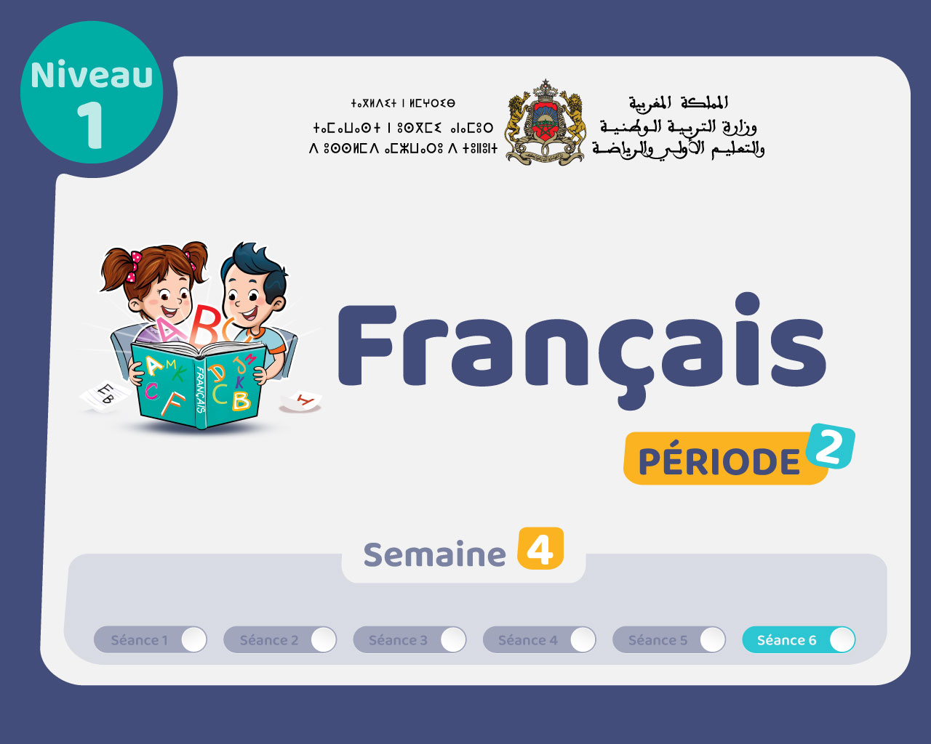

Slide 2







Répétons ensemble : Un carnet – Rouge – Bleu – Vert - Jaune.
Un carnet
Rouge
Bleu
Vert
Jaune

Slide 3

Qui veut passer au tableau pour nommer les images ?

Slide 4
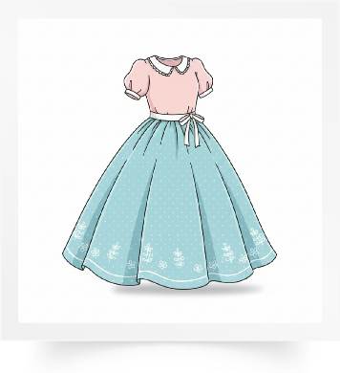

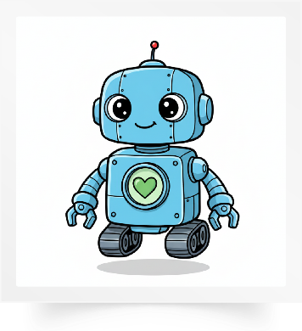
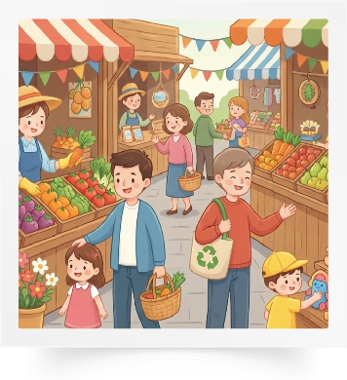
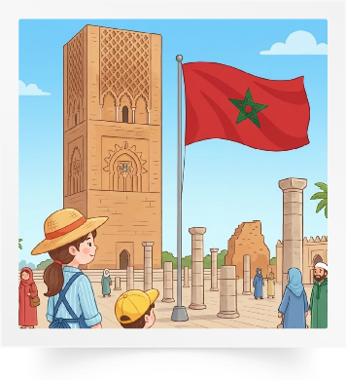
Répétons ensemble : Une robe – Une fleur – Un robot – Un marché – Rabat.
Une robe
Une fleur
Un robot
Un marché
Rabat

Slide 5
Qui veut passer au tableau pour nommer les images ?

Slide 6

Nous allons jouer au jeu des mots invisibles.
Jeu des mots invisibles.

Slide 7
Observez bien les images. Je vais masquer une image. Qui veut expliquer la consigne en arabe ?

Slide 8
Quelle est l’image qui manque ?
?

Slide 9
L’image qui manque est : Un marché.

Slide 10

Nous allons jouer au jeu des mots qui bougent.
Jeu des mots qui bougent

Slide 11
Observez bien. Je vais faire bouger 2 images. Qui veut expliquer la consigne en arabe ?

Slide 12
Quelles sont les 2 images qui ont bougé ?

Slide 13
Les deux images qui ont bougé sont : Rouge et Vert.

Slide 14
Maintenant, on passe à la lecture. Qui veut passer au tableau pour lire les lettres ?
É
R
u
l
A
r
m

Slide 15
On continue. Qui veut passer au tableau pour lire les lettres ?
M
ê
O
R
E
u
L

Slide 16
Qui veut passer au tableau pour lire les syllabes ?
Ra
ri
re
ro
ré
ru

Slide 17
Qui veut passer au tableau pour lire les mots ?
Rami
rira
rue
robe
rémi

Slide 18

Prenez vos ardoises. On va faire de l’écriture.

Slide 19
Ecrivez ra.
Ra

Slide 20
Levez les ardoises. Je vais vérifier votre écriture.

Slide 21
Corrigez.
Ra

Slide 22
Ecrivez mi.
mi

Slide 23
Levez les ardoises. Je vais vérifier votre écriture.

Slide 24
Corrigez.
mi

Slide 25
Ecrivez Rami.
Rami

Slide 26
Levez les ardoises. Je vais vérifier votre écriture.

Slide 27
Corrigez.
Rami

Slide 28

Prenez vos cahiers.

Slide 29

Écrivez les mots suivants sur votre cahier. Je vais passer entre les rangs pour vérifier votre écriture.
rira . .
Rami . .
rue . .

Slide 30

Maintenant, c’est l’activité des questions en rafale. Je vais désigner des élèves au hasard pour répondre. Tenez-vous prêts.
?
?
?

Slide 31

Je vais poser la question à plusieurs élèves : « Comment ça va ? »
?
Comment ça va ?

Slide 32
?
« Comment tu t’appelles ? »
Comment tu t’appelles ?

Slide 33
?
« Tu as quel âge ? »
Tu as quel âge ?

Slide 34
?
« Tu es en quelle classe ? »
Tu es en quelle classe ?

Slide 35

Qu’est-ce qu’il y a dans ton cartable ?
?
Qu’est-ce qu’il y a dans ton cartable ?

Slide 36
Qu’est-ce qu’il y a dans ta trousse ?
?
Qu’est-ce qu’il y a dans ta trousse ?

Slide 37
Est-ce que c’est ta règle ?
?
Est-ce que c’est ta règle ?

Slide 38
Est-ce que c’est ton livre ?
?
Est-ce que c’est ton livre ?

Slide 39
Qui a un stylo bleu ?
?
Qui a un stylo bleu ?

Slide 40
Qui a une gomme ?
?
Qui a une gomme ?

Slide 41
Qui a des feutres ?
?
Qui a des feutres ?

Slide 42



Plan de la séance 6
Réservé à l’enseignant (e)
Vocabulaire.
Lire et écrire des mots avec la lettre r.
Questions en rafale.
2. Lecture offerte
Histoire de Nora la petite maitresse et le robot.

Slide 43
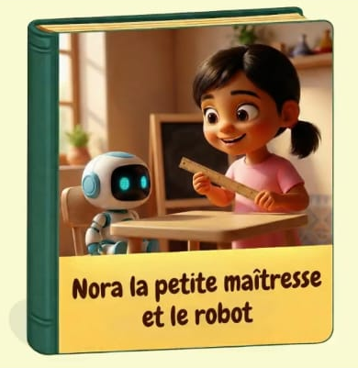
Nous avons déjà vu les trois premiers épisodes de l’histoire « Nora la petite maitresse et le robot ». Qui veut nous rappeler ce qu’on a vu dans ces épisodes ? En français ou dans votre langue.

Slide 44
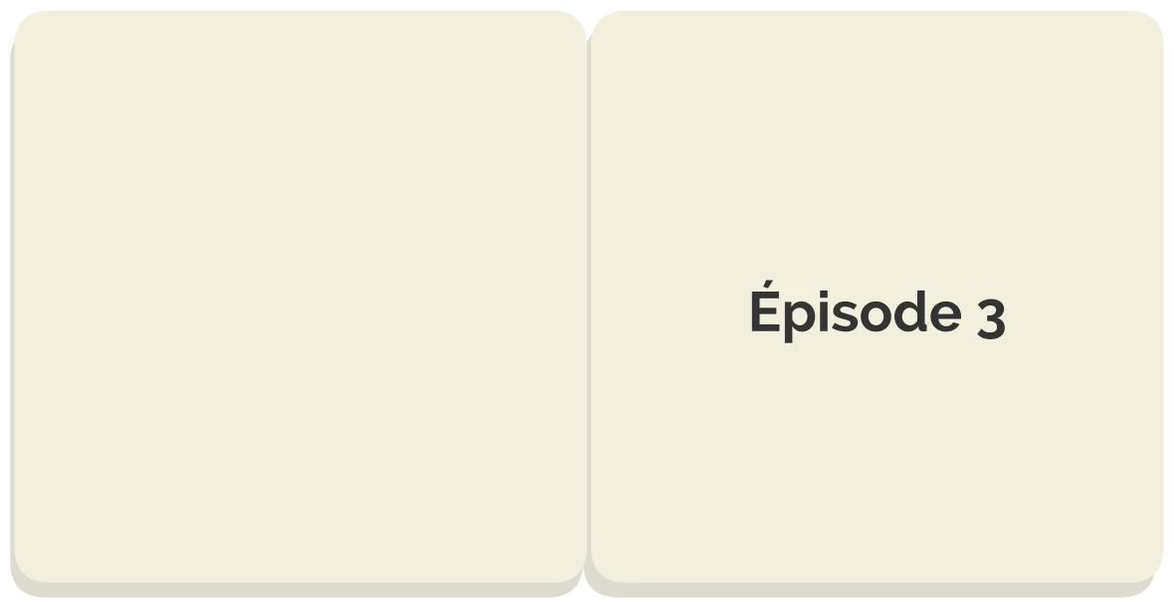
On va regarder le troisième épisode une nouvelle fois. Après, on verra le troisième épisode. Soyez attentifs.

Slide 45

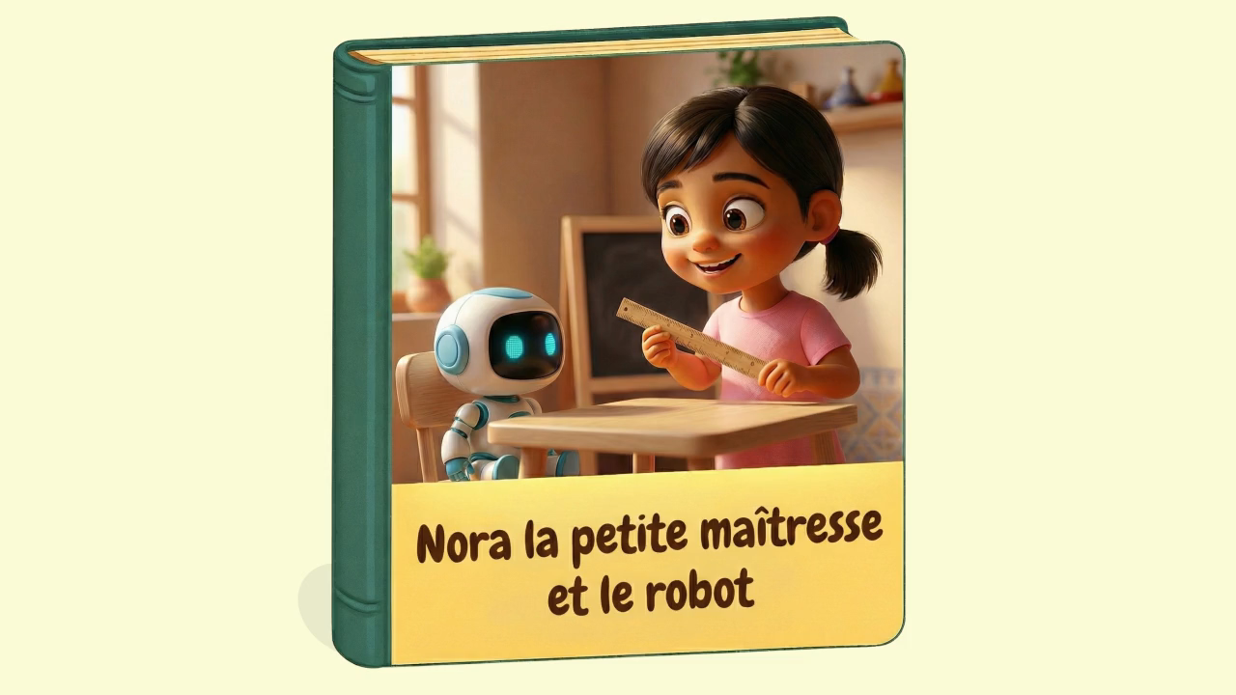

Lecture de la vidéo.

Slide 46
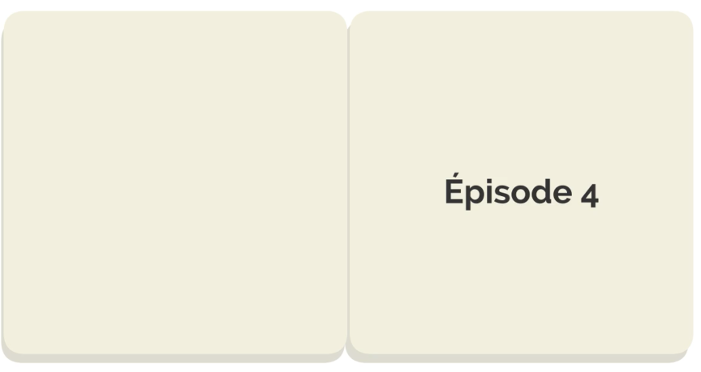
Maintenant, nous allons découvrir un nouvel épisode de notre histoire « Nora la petite maitresse et le robot ». Est-ce que vous êtes prêts ? Écoutez bien.

Slide 47
Lecture de la vidéo.

Slide 48

Nous allons écouter l’histoire une deuxième fois. Soyez attentifs.

Slide 49
Lecture de la vidéo.

Slide 50
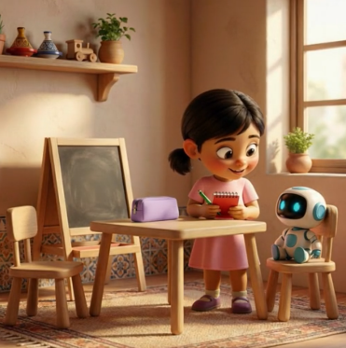
Que prend Nora au début ?
Que prend Nora au début ?

Slide 51
Nora prend un carnet rouge.
Nora prend un carnet rouge.

Slide 52
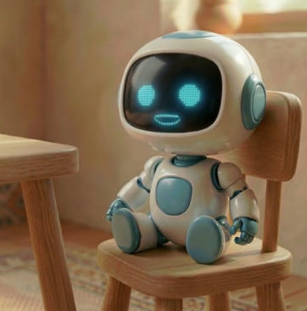
Que dit le robot plusieurs fois ?
Que dit le robot plusieurs fois ?

Slide 53
Le petit robot dit : C’est une règle.
Le petit robot dit : « C’est une règle ».

Slide 54
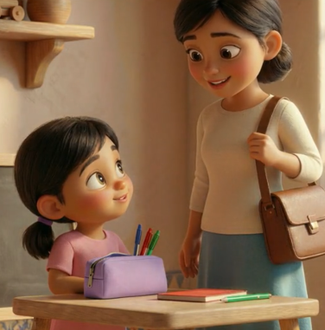
Que dit la maman quand elle revient ?
Que dit la maman quand elle revient ?

Slide 55
La maman dit : « Ton robot, il dit toujours “c’est une règle ! c’est une règle !” »
La maman dit : « Ton robot, il dit toujours “c’est une règle ! C’est une règle !” »

Slide 56
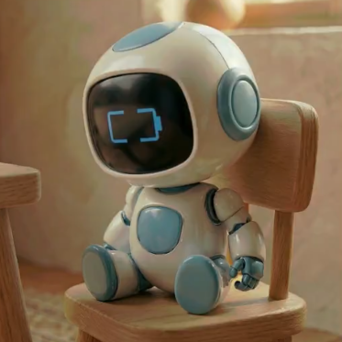
Pourquoi le robot s’éteint-il ?
Pourquoi le robot s’éteint-il ?

Slide 57
Parce qu’il faut charger le robot.
Parce qu’il faut charger le robot.

Slide 58
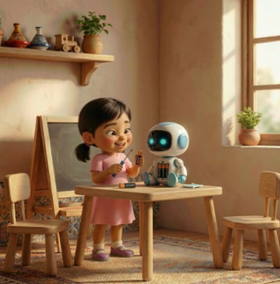
Qu’apprend Nora à la fin de l’histoire ?
Qu’apprend Nora à la fin de l’histoire ?

Slide 59
Aujourd’hui, Nora apprend à charger un robot.
Aujourd’hui, Nora apprend à charger un robot.

Slide 60
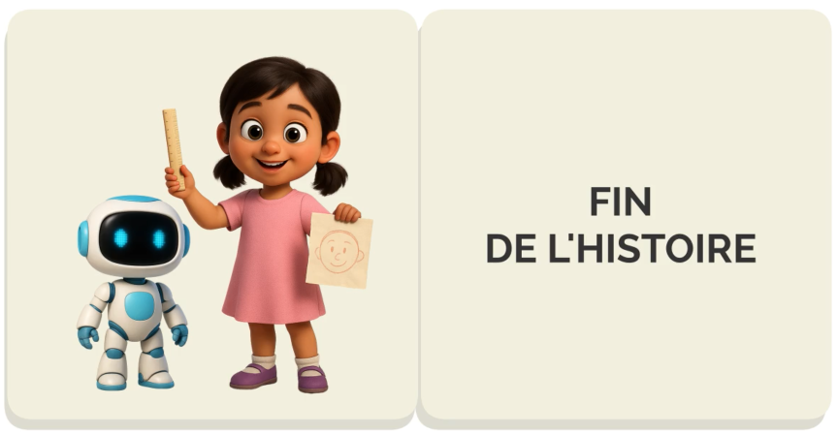
Bientôt, on découvrira une nouvelle histoire.

Slide 61
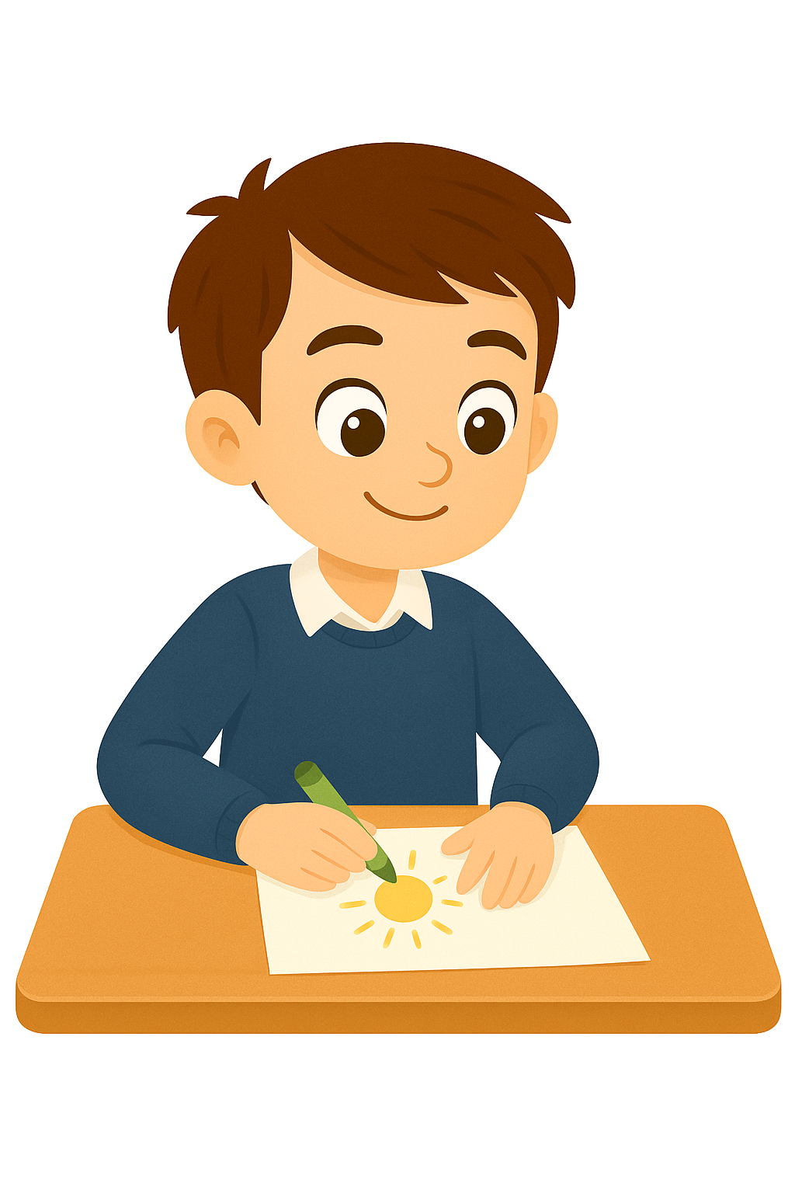
À la maison, faites un dessin sur l’histoire de Nora et le robot.

Slide 62



La séance d’aujourd’hui est terminée. À bientôt.

